Slide 1
Mikroekonomie 2+1, NPMKB Trh výrobních faktorů - půda, práce, kapitál
8/8
Manažerská informatika
Ing. Kamila Turečková, Ph.D.

Slide 2
Obsah problematiky
Výrobní faktory
primární, sekundární
cena a trh, nabídka a poptávka
Firma na trhu výrobních faktorů
Přírodní zdroje a půda
transferový výdělek a ekonomická renta
Práce
dokonale a nedokonale konkurenční trh
Kapitál
krátké a dlouhé období
časová hodnota peněz a hodnocení investic

Slide 3
Výrobní faktory
vzácné statky a služby, sloužící k produkci jiných statků a služeb, vstupy ve výrobním procesu
(1) půda (A), (2) práce (L), (3) kapitál (K) a (4) technologie (t)
mzda (w), pozemková renta (r_{A}), úroková míra (i) a technologická renta (r_{t})
rozdělujeme je na primární a sekundární výrobní faktory
příjem z vlastnictví výrobního faktoru (výdělku z VF) se zpravidla skládá ze dvou částí: z transferového výdělku a z ekonomické renty.
jsou obchodovány na trhu výrobních faktorů
trh kapitálu, trh půdy, trh práce
domácnosti jsou obvykle nabízejícími a firmy poptávajícími
poptávka po výrobních faktorech je poptávkou odvozenou (odvozená od poptávky po zboží, které firma produkuje)
vlastníkem výrobních faktorů jsou spotřebitelé (domácnosti), kteří se řídí snahou maximalizovat užitek

Slide 4
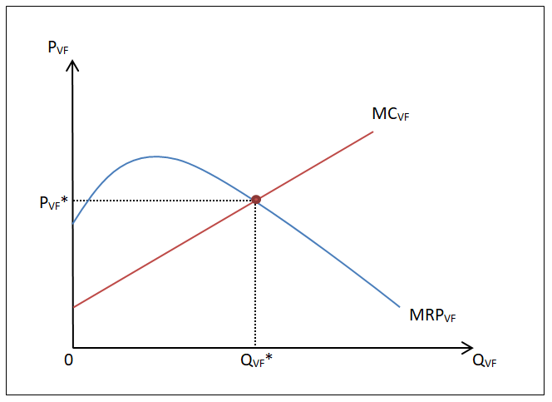
Firma na trhu výrobních faktorů
Cílem firmy je maximalizace zisku, tj. maximalizovat rozdíl mezi celkovými příjmy a celkovými náklady
tohoto je dosaženo za podmínky, kdy se mezní náklady (MC_{VF}) rovnají mezním příjmům z výrobního faktoru (MRP_{VF} P * MP_{VF} )
dodatečný náklad firmy vzniklý zapojením dodatečné jednotky výrobního faktoru do výroby se musí rovnat dodatečnému příjmu, který firma získá prodejem produktu (P) vytvořeného zapojením dodatečné jednotky výrobního faktoru do výroby (MP_{VF})
rovnováha firmy na trhu
výrobních faktorů nastává
když: MC_{VF} = MRP_{VF}
rozlišujeme dokonale a
nedokonale konkurenční
trh výrobních faktorů

Slide 5
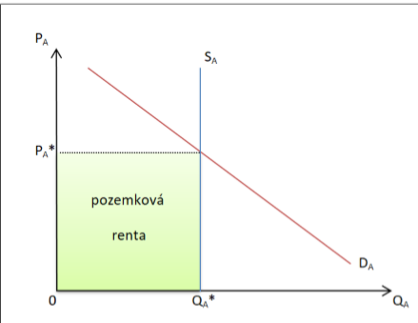
(1) Přírodní zdroje a půda
součást přírody, environmentální zdroje, které jsou v současné době využívány člověkem nebo využívány mohou být v budoucnu
mezi přírodní zdroje v širším pojetí patří:
takové zdroje, které člověk odebírá z přírody a využívá je ve výrobním procesu.
zdroje určené k bezprostřední spotřebě
ostatní přírodní podmínky.
podle hlediska reprodukovatelnosti členíme přírodní zdroje na obnovitelné a neobnovitelné, tj. vyčerpatelné
půdu můžeme z ekonomického hlediska vnímat jako specifický, vzácný prostor pro umístění ekonomických produkčních aktivit, infrastruktury, těžbu, bydlení apod.
půda představuje zásadní přírodní zdroj a plní dvě základní funkce: (1) přírodní funkce a (2) užitkové funkce spojené s člověkem
půda je tak poměrně fixní faktor, jejíž množství lze měnit jen velmi obtížně a v malém rozsahu. Cenou půdy je pozemková renta (čistá ekonomická renta) , která se determinuje na trhu půdy interakcí nabídky a poptávky.

Slide 6
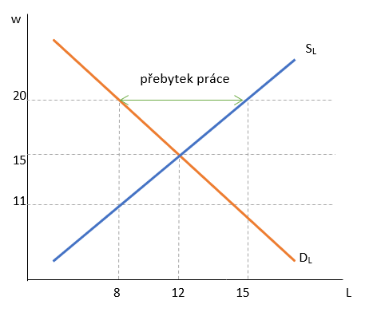
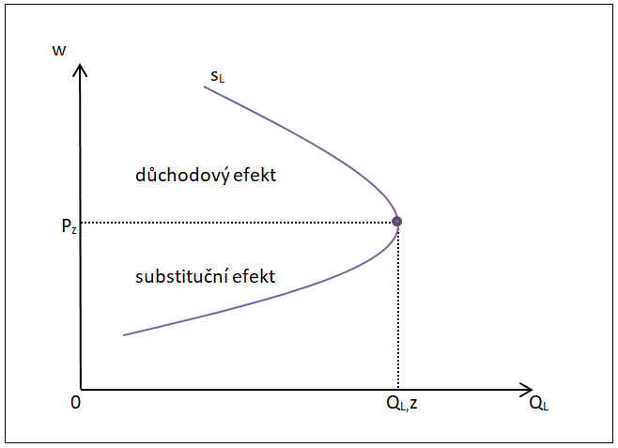
(2) Práce dokonale konkurenční trh
Poptávka po práci – firmy poptávají práci do okamžiku, kdy se w = MC_{L} = MRP_{L}
Nabídka práce - práci nabízejí domácnosti
porovnávají užitek z volného času s užitkem, který plyne z výrobků a služeb, jež zakoupí za mzdu
volí mezi volným časem a možností získat mzdu: specifický tvar individuální křivky nabídky práce (substituční a důchodový efekt)
Rovnováha na trhu práce vzniká při rovnovážné mzdové sazbě.
Tržní křivka nabídky práce ukazuje, kolik budou nabízet všichni pracovníci na tomto trhu při každé mzdové sazbě. Je rostoucí, předpokládá se, že v tomto odvětví je vždy nabízeno s rostoucí mzdovou sazbou více práce.

Slide 7
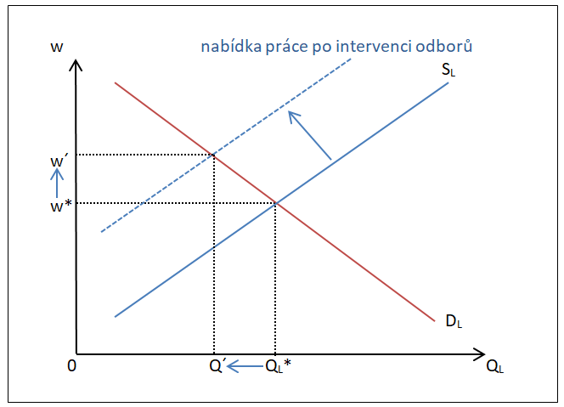
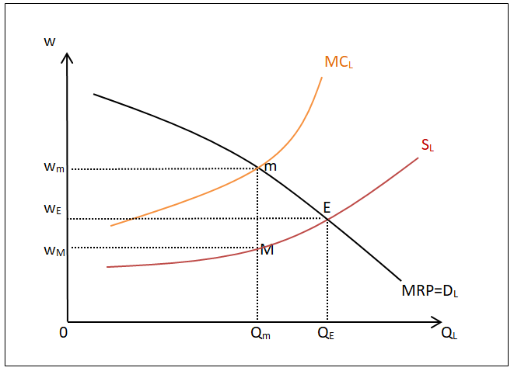
(2) Práce nedokonale konkurenční trh
bilaterální monopol
tripartita
Tendence k nedokonalému trhu jsou způsobeny:
mzdovou nepružností
cena práce reaguje velmi pomalu na výrazné změny na trzích práce (mzdové systémy, kolektivní smlouvy a pracovně právní zákonodárství (min. mzda)).
činností odborů
odbory jsou sdruženími, která i pracovníci zakládají k obhajobě a prosazování svých zájmů (podmínek práce, mzdové sazbě, jistoty zaměstnání)
odbory mohou omezit nabídku práce, což vede k posunu nabídkové křivky doleva nahoru a dále k růstu mezd a současně k zvyšování nezaměstnanosti.
zvláštnostmi na straně poptávky (monopson)
obecně se jedná o monopol na straně poptávky
monopson najímá méně práce (Q_{m}) za nižší mzdy (Q_{M}), než by odpovídalo dokonalé konkurenci (E)

Slide 8
(3) Kapitál
vytvořené prostředky, jež nejsou v blízké budoucnosti spotřebovány, ale použity jako vstup do další výroby s cílem dosažení zisku či vyšších výnosů v budoucnu
akumulované úspory přeměněné v investice
resp. investice představují zavádění kapitálových statků do výroby za účelem produkce nových kapitálových statků
akumulace kapitálu je vedle technického pokroku hlavním zdrojem hospodářského růstu
rozlišujeme tři základní formy kapitálu:
kapitálové statky, resp. reálná aktiva, která mají hmotnou i nehmotnou podobu
oběhový (zásoby, materiál) a fixní kapitál (budovy, zařízení)
kapitál peněžní a portfoliový (peníze, cenné papíry…)
lidský kapitál stojí mimo toto členění pro svou specifickou formu
fixní kapitál se nespotřebovává najednou, pouze se opotřebovává formou odpisů. Hrubé investice pak dělíme:
$$I_{B}=I_{N}+I_{R}$$

Slide 9
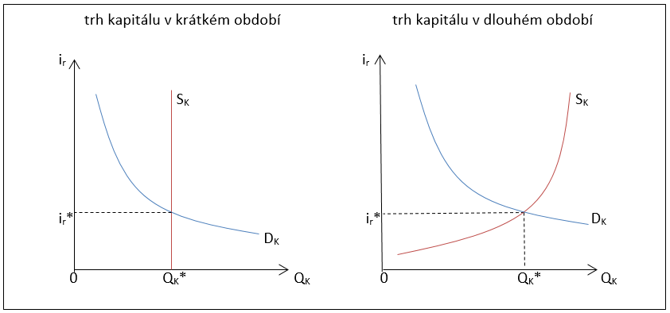
Trh kapitálu
poptávku po kapitálu tvoří firmy a je dána rozhodnutím firem o realizaci investic s cílem dosáhnout v budoucnu výnosu
nabídku na trhu kapitálem představují především úspory domácností
domácnosti se zříkají současné spotřeby a odkládají ji do budoucnosti ovšem s očekáváním, že jejich budoucí spotřeba bude vyšší
cenou, která se na trhu kapitálem ustavuje, je úroková míra

Slide 10
Časová hodnota peněz a úroková míra a hodnocení investic
budoucí hodnotu (S₁) dnešních úspor (S₀) pro jedno časové období určíme jako: S₁=(1+i_{r} )*S₀
budoucí hodnota za n let: $S_{n}={\left(1+i_{r}\right)}^{n}∗S_{0}$
současnou hodnotu výnosů S₀, které obdržíme v budoucnosti (budoucích výnosů S_{n} za n let) určíme:
$$S_{0}=\frac{S_{n}}{{\left(1+i_{r}\right)}^{n}}$$
------------------------------------------------------------------------------
současná hodnota budoucích výnosů
$$SH=\frac{S_{1}}{{\left(1+i_{r}\right)}^{n}}+\frac{S_{2}}{{\left(1+i_{r}\right)}^{2}}+…+\frac{S_{n}}{{\left(1+i_{r}\right)}^{n}}$$
čistá současná hodnota budoucích výnosů
Č$SH=SH$- pořizovací cena investice
vnitřní výnosové procento (IRR)
$$cena investice=\sum_{t=1}^{n}{\frac{čisté roční příjmy z investice}{{\left(1+IRR\right)}^{t}}}$$

Slide 11
Děkuji za pozornost.

